Slide 1
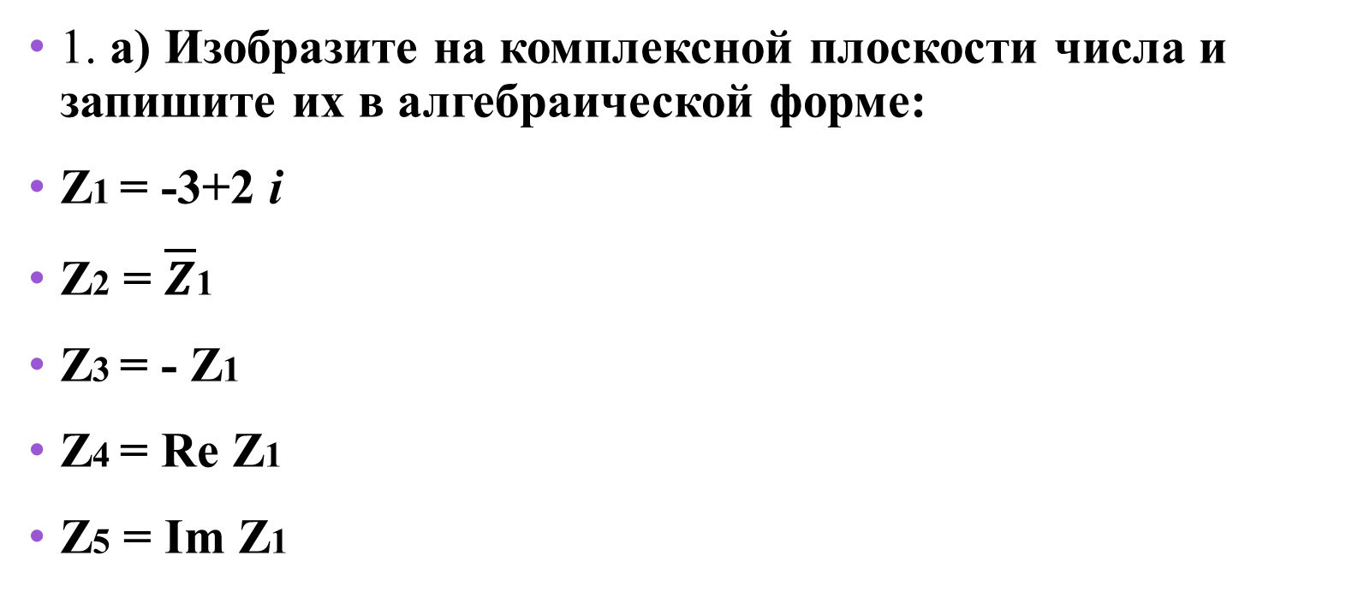
Повторение
1. а) Изобразите на комплексной плоскости числа и запишите их в алгебраической форме:
Z1 = -3+2 i
Z2 = $\overline{Z}$1
Z3 = - Z1
Z4 = Re Z1
Z5 = Im Z1

Slide 2
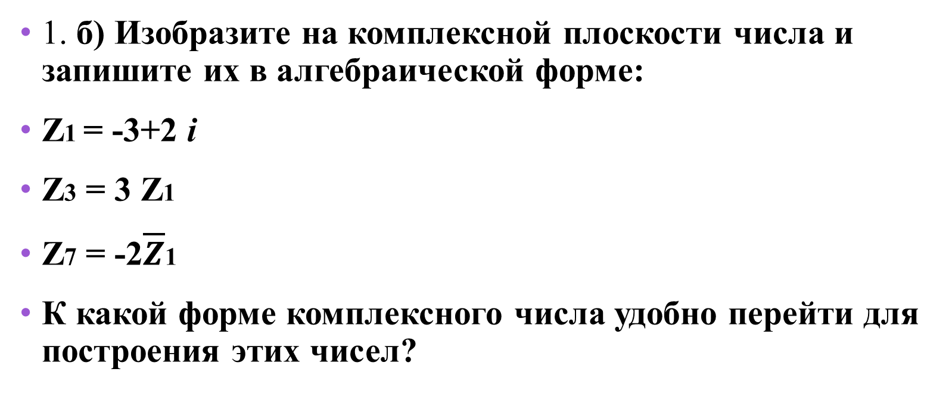
Повторение
1. б) Изобразите на комплексной плоскости числа и запишите их в алгебраической форме:
Z1 = -3+2 i
Z3 = 3 Z1
Z7 = -2$\overline{Z}$1
К какой форме комплексного числа удобно перейти для построения этих чисел?

Slide 3
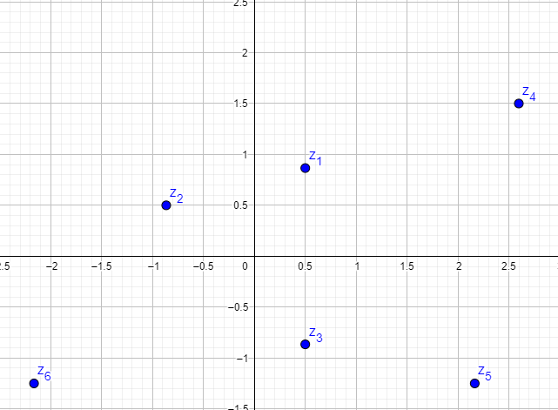
Повторение
2. Запишите числа, изображённые на плоскости, в алгебраической форме:

Slide 4
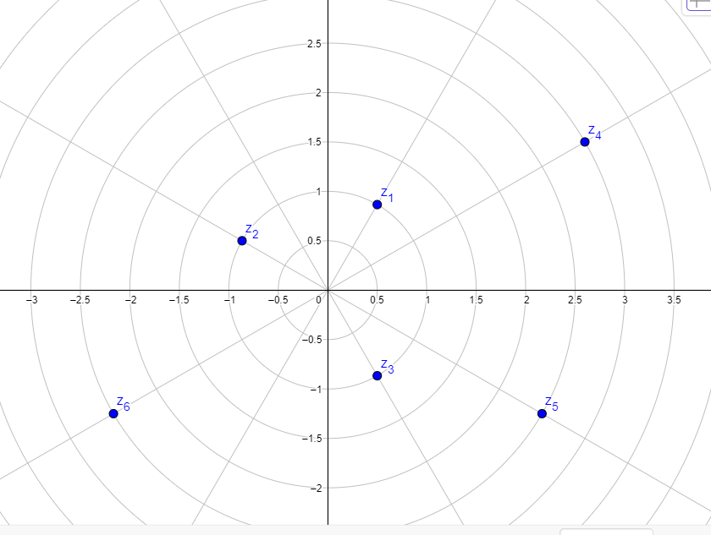
Если мы представим эти точки не в прямоугольной системе координат, а в круговой. Как можно будет записать координаты этих чисел?

Slide 5
Тригонометрическая форма записи комплексного числа
Цель: изучить понятие тригонометрической формы записи комплексного числа.

Slide 6
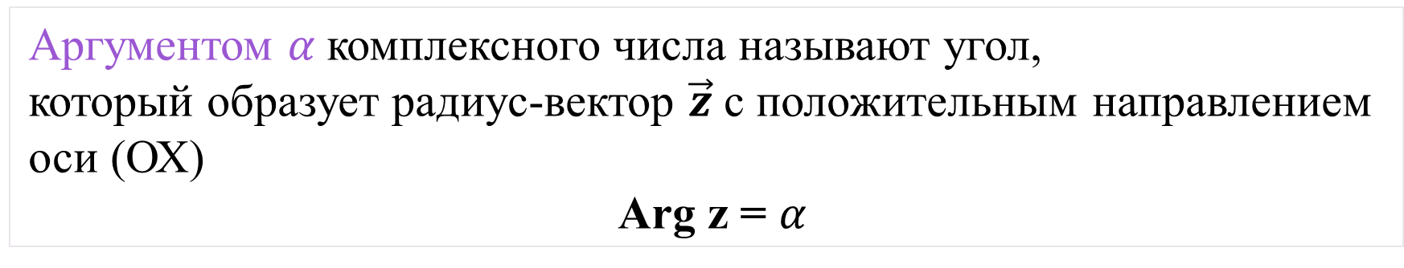
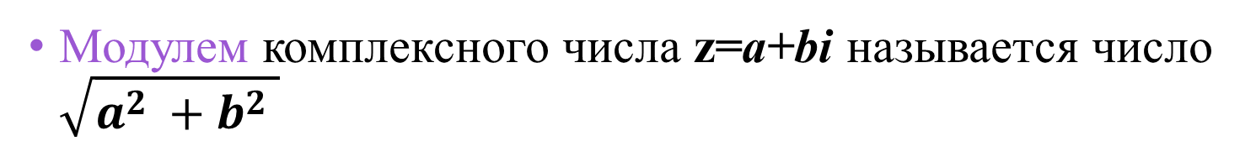
Модуль комплексного числа
Модулем комплексного числа z=a+bi называется длина вектора:
Модулем комплексного числа z=a+bi называется число $\sqrt{a^{2 }+b^{2} }$
Аргументом $α$комплексного числа называют угол,
который образует радиус-вектор $\vec{z}$ с положительным направлением
оси (ОХ)
Arg z = $α$

Slide 7
Найти модуль комплексного числа:

Slide 8
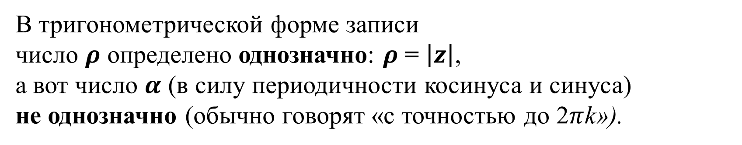
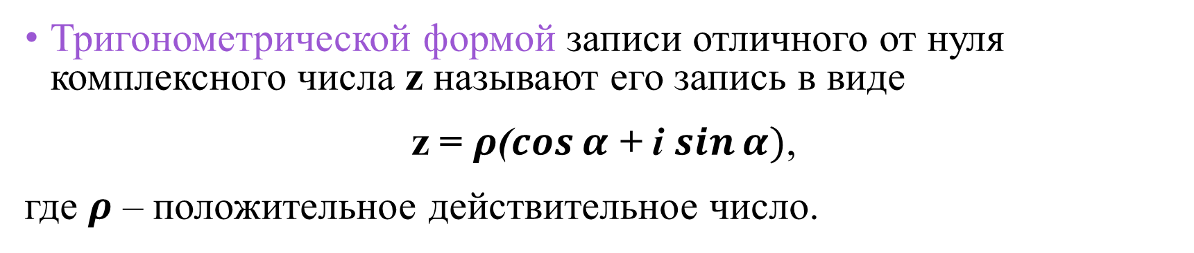
Определение тригонометрической формы записи комплексного числа
Тригонометрической формой записи отличного от нуля комплексного числа z называют его запись в виде
z = $ρ$($\cos{α}$ + i $\sin{α)}$,
где $ρ$ – положительное действительное число.
В тригонометрической форме записи
число $ρ$ определено однозначно: $ρ$ = $\left|z\right|$,
а вот число $α$ (в силу периодичности косинуса и синуса)
не однозначно (обычно говорят «с точностью до 2$π$k»).

Slide 9
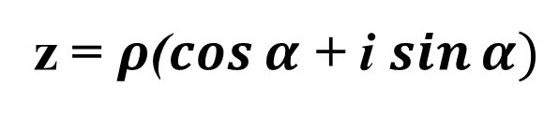
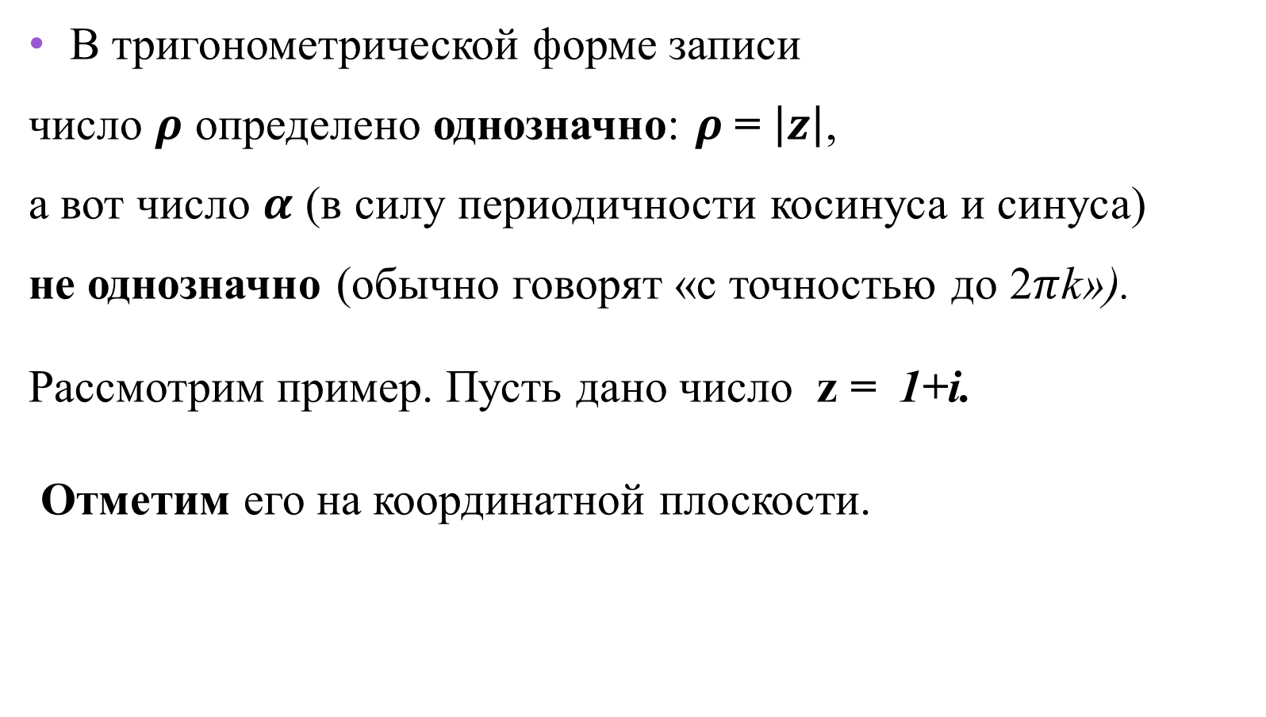
В тригонометрической форме записи
число $ρ$ определено однозначно: $ρ$ = $\left|z\right|$,
а вот число $α$ (в силу периодичности косинуса и синуса)
не однозначно (обычно говорят «с точностью до 2$π$k»).
Рассмотрим пример. Пусть дано число z = 1+i.
Отметим его на координатной плоскости.
z = $ρ$($\cos{α}$ + i $\sin{α)}$

Slide 10
Рассмотрим пример. Пусть дано число z = 1+i.
у
у
у
1
1
1
ϕ₃
ϕ₁
ϕ₂
0
1
х
0
1
х
0
1
х
Любые два аргумента комплексного числа отличаются друг от друга слагаемым, кратным 2π.
Для нашего примера:

Slide 11
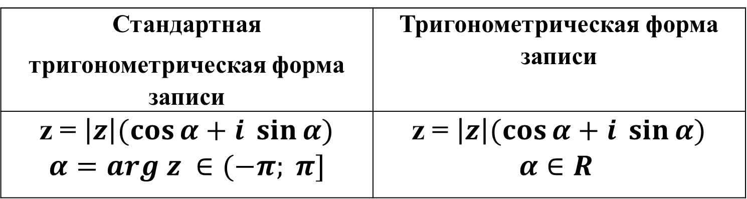
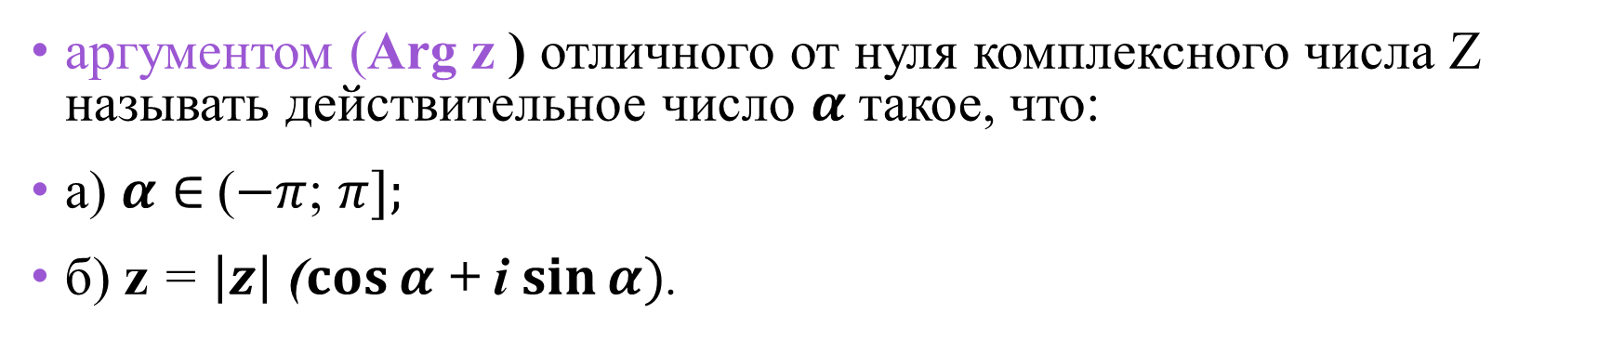
Аргумент комплексного числа
Чтобы избежать неопределённости, математики договорились
аргументом (Arg z ) отличного от нуля комплексного числа Z называть действительное число $α$такое, что:
а) $α$ $∈$($−π$; $π];$
б) z = $\left|z\right|$ ($\cos{α}$ + i $\sin{α)}$.
Стандартная тригонометрическая форма записи | Тригонометрическая форма записи
z = $\left|z\right|(\cos{α+i \sin{α)}}$ | z = $\left|z\right|(\cos{α+i \sin{α)}}$
$$α=arg z ∈(−π; π]$$ | $$α∈R$$

Slide 12
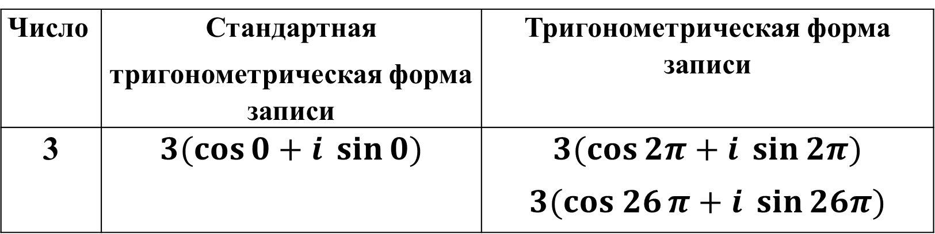
Записать число в стандартной и тригонометрической форме.
z₁ = 3;
Число | Стандартная тригонометрическая форма записи | Тригонометрическая форма записи
3 | $$3(\cos{0+i \sin{0)}}$$ | $$3(\cos{2π+i \sin{2π)}}$$ $$3(cos 26{π+i \sin{26π)}}$$

Slide 13
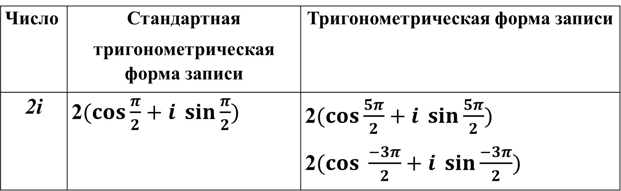
Записать число в стандартной и тригонометрической форме.
Z₂ = 2i.
Число | Стандартная тригонометрическая форма записи | Тригонометрическая форма записи
2i | 2$(\cos{\frac{π}{2}+i \sin{\frac{π}{2})}}$ | 2$(\cos{\frac{5π}{2}+i \sin{\frac{5π}{2})}}$ 2$(\cos{\frac{−3π}{2}+i \sin{\frac{−3π}{2})}}$

Slide 14
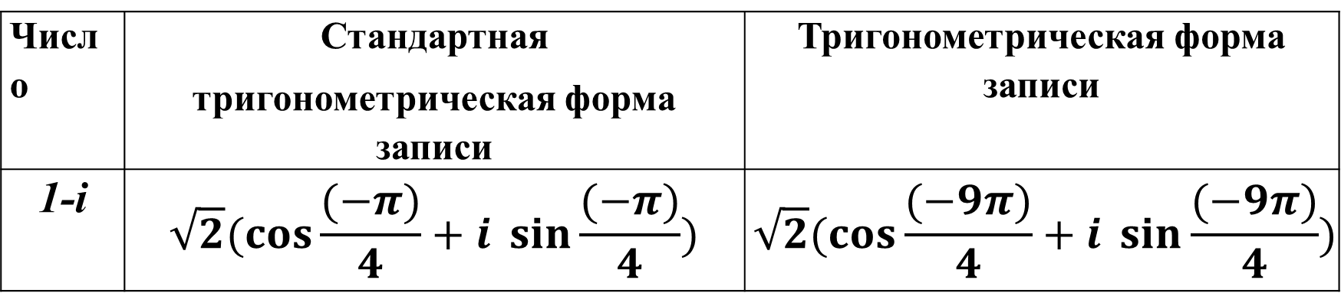
Записать число в стандартной и тригонометрической форме.
Z₃=1- i.
Число | Стандартная тригонометрическая форма записи | Тригонометрическая форма записи
1-i | $$\sqrt{2}(\cos{\frac{(−π)}{4}+i \sin{\frac{(−π)}{4})}}$$ | $$\sqrt{2}(\cos{\frac{(−9π)}{4}+i \sin{\frac{(−9π)}{4})}}$$
Внимание! В данном случае нельзя использовать четность косинуса и проводить дальнейшее «упрощение» записи.

Slide 15
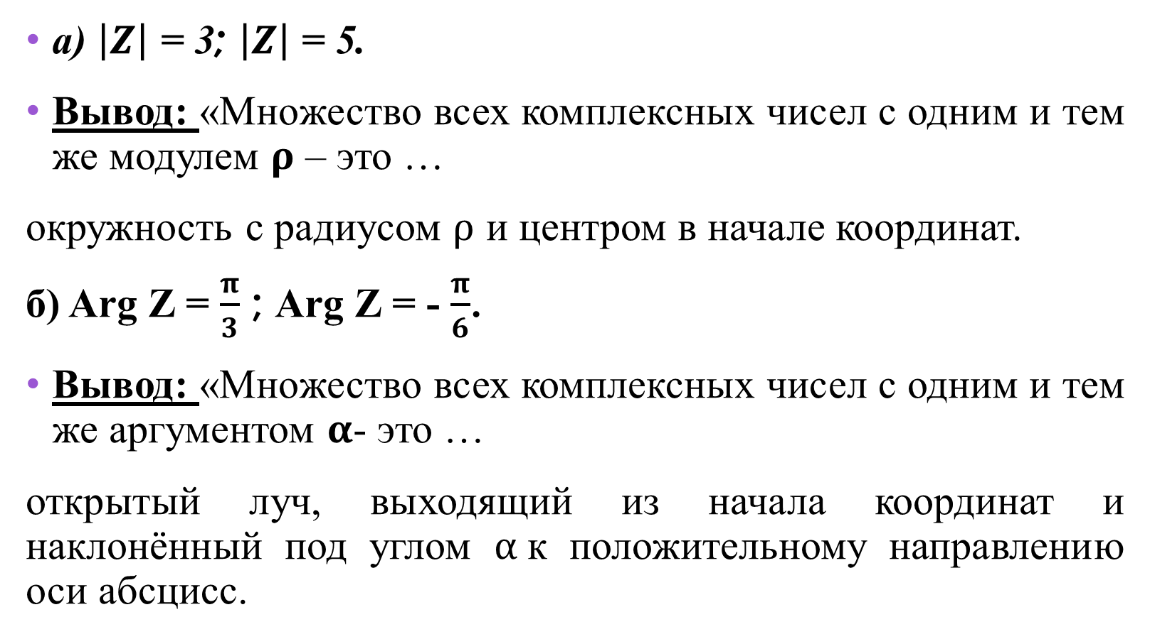
Изобразите множество комплексных чисел, для которых:
а) $\left|Z\right|$ = 3; $\left|Z\right|$ = 5.
Вывод: «Множество всех комплексных чисел с одним и тем же модулем $ρ$ – это …
окружность с радиусом $ρ$ и центром в начале координат.
б) Arg Z = $\frac{π}{3}$ ; Arg Z = - $\frac{π}{6}$.
Вывод: «Множество всех комплексных чисел с одним и тем же аргументом $α$- это …
открытый луч, выходящий из начала координат и наклонённый под углом $α$к положительному направлению оси абсцисс.

Slide 16
Любой такой луч пересекается с любой такой окружностью в единственной точке. Поэтому, зная модуль и аргумент комплексного числа, можно однозначно определить само это число.
Два комплексных числа равны между собой тогда и только тогда, когда равны их модули и равны их аргументы.

Slide 17
Задание на урок:
№34.22 (в;г);
№34.23 (в;г);
№34.25(в;г).

Slide 18
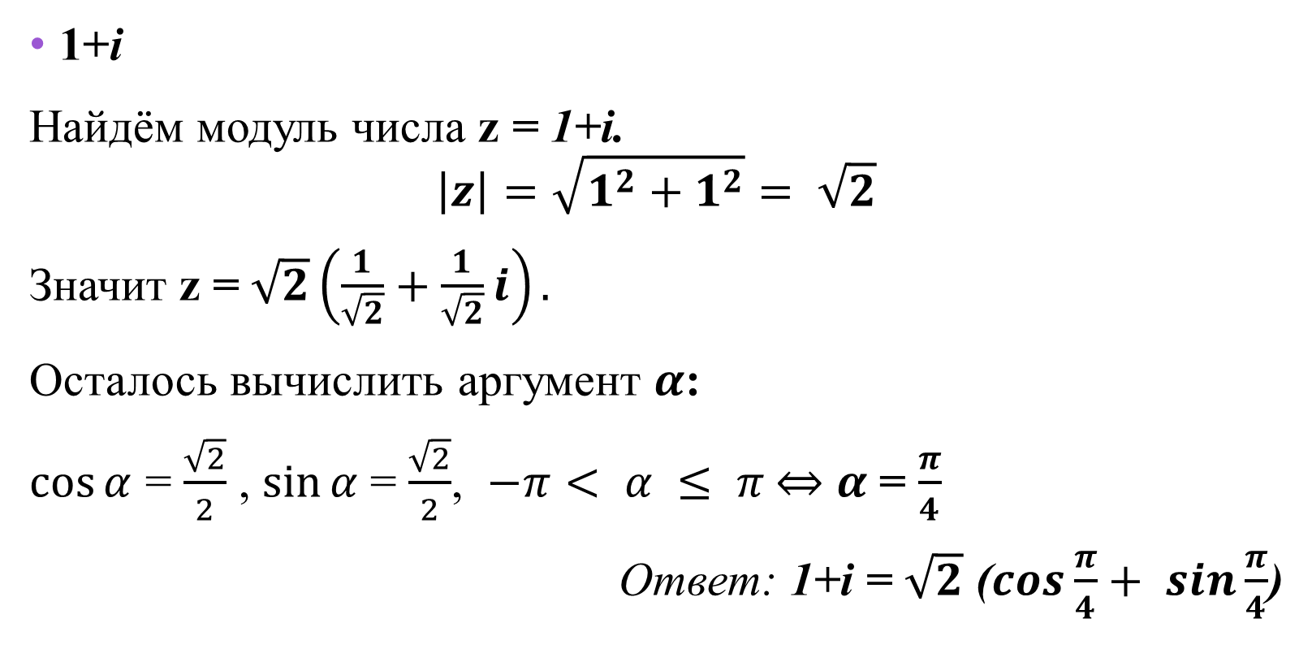
Записать данное комплексное число в стандартной тригонометрической форме:
1+i
Найдём модуль числа z = 1+i.
$$\left|z\right|=\sqrt{1^{2}+1^{2}}= \sqrt{2}$$
Значит z = $\sqrt{2}\left(\frac{1}{\sqrt{2}}+\frac{1}{\sqrt{2}}i\right).$
Осталось вычислить аргумент $α$:
$\cos{α}$ = $\frac{\sqrt{2}}{2}$ , $\sin{α }$= $\frac{\sqrt{2}}{2}$, $−π< α ≤ π$⇔ $α$ = $\frac{π}{4}$
Ответ: 1+i = $\sqrt{2}$ ($\cos{\frac{π}{4}}+ \sin{\frac{π}{4}}$)

Slide 19
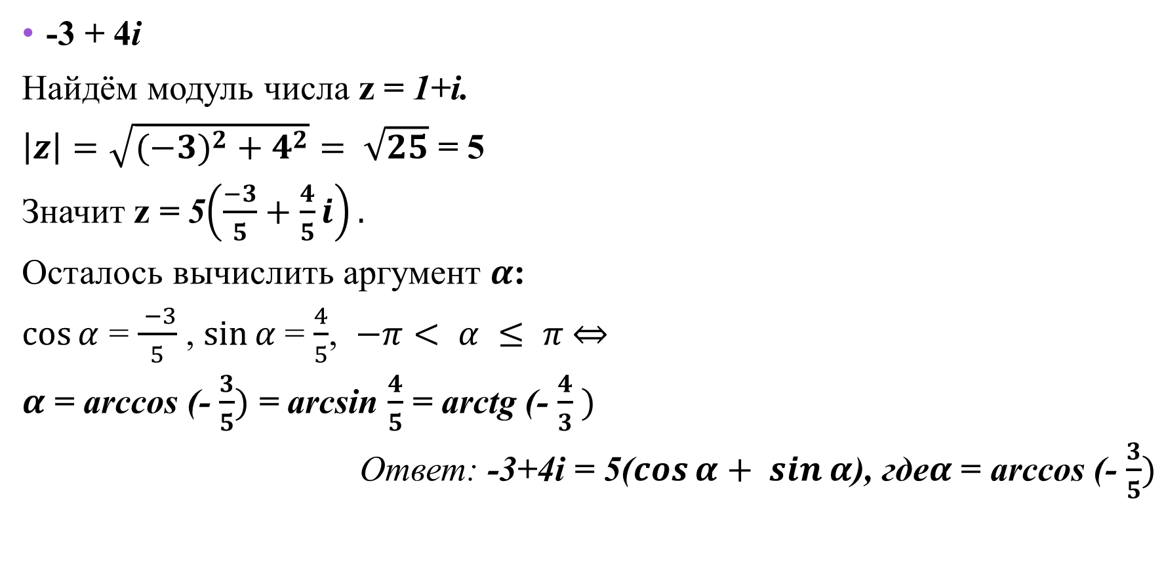
Записать данное комплексное число в стандартной тригонометрической форме:
-3 + 4i
Найдём модуль числа z = 1+i.
$\left|z\right|=\sqrt{(−{3)}^{2}+4^{2}}= \sqrt{25}$ = 5
Значит z = 5$\left(\frac{−3}{5}+\frac{4}{5}i\right).$
Осталось вычислить аргумент $α$:
$\cos{α}$ = $\frac{ −3}{5}$ , $\sin{α }$= $\frac{4}{5}$, $−π< α ≤ π$⇔
$α$ = arccos (- $\frac{3}{5})$ = arcsin $\frac{4}{5}$ = arctg (- $\frac{4}{3} )$
Ответ: -3+4i = 5($\cos{α}+ \sin{α}$), где$α$ = arccos (- $\frac{3}{5})$

Slide 20
Задание для самоподготовки:
п. 34;
№34.22 (а,б);
№34.23 (а,б);
№34.25(а,б).

Slide 21
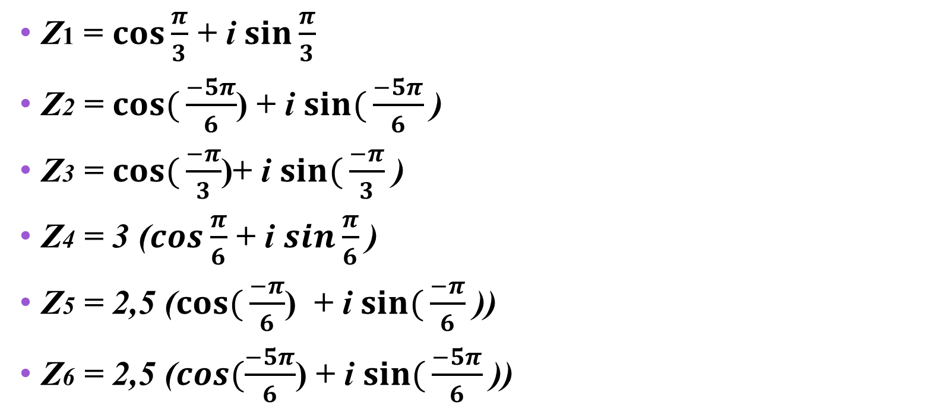
Вернёмся к началу урока и запишем числа в тригонометрической
форме:
Z1 = $\cos{\frac{π}{3}}$ + i $\sin{\frac{π}{3}}$
Z2 = $cos({\frac{−5π}{6}}$) + i $sin({\frac{−5π}{6}}$ )
Z3 = $cos({\frac{−π}{3}}$)+ i $sin({\frac{−π}{3}}$ )
Z4 = 3 ($\cos{\frac{π}{6}}$ + i $\sin{\frac{π}{6}}$ )
Z5 = 2,5 ($cos({\frac{−π}{6}}$) + i $sin({\frac{−π}{6}}$ ))
Z6 = 2,5 ($\cos{(\frac{−5π}{6}}$) + i $sin({\frac{−5π}{6}}$ ))

Slide 22

Вернёмся к началу урока и запишем числа сначала
в тригонометрической форме, а потом - в алгебраической:
Z1 = $\cos{\frac{π}{3}}$ + i $\sin{\frac{π}{3}}$ = $\frac{1}{2}$ + $\frac{\sqrt{3}}{2}$ i
Z2 = $cos({\frac{−5π}{6}}$) + i $sin({\frac{−5π}{6}}$ ) = - $\frac{\sqrt{3}}{2}$ - $\frac{1}{2}$ i
Z3 = $cos({\frac{−π}{3}}$)+ i $sin({\frac{−π}{3}}$ ) = $\frac{1}{2}$ - $\frac{\sqrt{3}}{2}$ i
Z4 = 3 ($\cos{\frac{π}{6}}$ + i $\sin{\frac{π}{6}}$ ) = 4($\frac{\sqrt{3}}{2}$ + $\frac{1}{2}$ i) = 2$\sqrt{3}$ + 2 i
Z5 = 2,5 ($cos({\frac{−π}{6}}$) + i $sin({\frac{−π}{6}}$ )) = 2,5 ($\frac{\sqrt{3}}{2}$ - $\frac{1}{2}$ i) = 1,25$\sqrt{3}$ - 1,25 i
Z6 = 2,5 ($\cos{(\frac{−5π}{6}}$) + i $sin({\frac{−5π}{6}}$ )) = 2,5 (- $\frac{\sqrt{3}}{2}$ - $\frac{1}{2}$ i) = -1,25$\sqrt{3}$ - 1,25 i

Slide 23
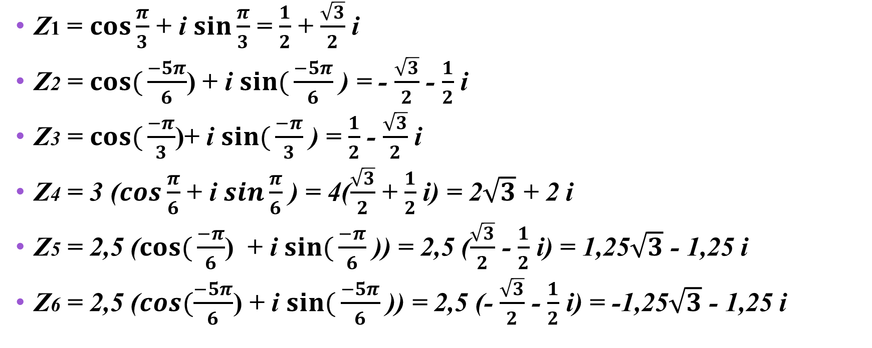
Вернёмся к началу урока и запишем числа сначала
в тригонометрической форме, а потом - в алгебраической:
Z1 = $\cos{\frac{π}{3}}$ + i $\sin{\frac{π}{3}}$ = $\frac{1}{2}$ + $\frac{\sqrt{3}}{2}$ i
Z2 = $cos({\frac{−5π}{6}}$) + i $sin({\frac{−5π}{6}}$ ) = - $\frac{\sqrt{3}}{2}$ - $\frac{1}{2}$ i
Z3 = $cos({\frac{−π}{3}}$)+ i $sin({\frac{−π}{3}}$ ) = $\frac{1}{2}$ - $\frac{\sqrt{3}}{2}$ i
Z4 = 3 ($\cos{\frac{π}{6}}$ + i $\sin{\frac{π}{6}}$ ) = 4($\frac{\sqrt{3}}{2}$ + $\frac{1}{2}$ i) = 2$\sqrt{3}$ + 2 i
Z5 = 2,5 ($cos({\frac{−π}{6}}$) + i $sin({\frac{−π}{6}}$ )) = 2,5 ($\frac{\sqrt{3}}{2}$ - $\frac{1}{2}$ i) = 1,25$\sqrt{3}$ - 1,25 i
Z6 = 2,5 ($\cos{(\frac{−5π}{6}}$) + i $sin({\frac{−5π}{6}}$ )) = 2,5 (- $\frac{\sqrt{3}}{2}$ - $\frac{1}{2}$ i) = -1,25$\sqrt{3}$ - 1,25 i

Slide 24
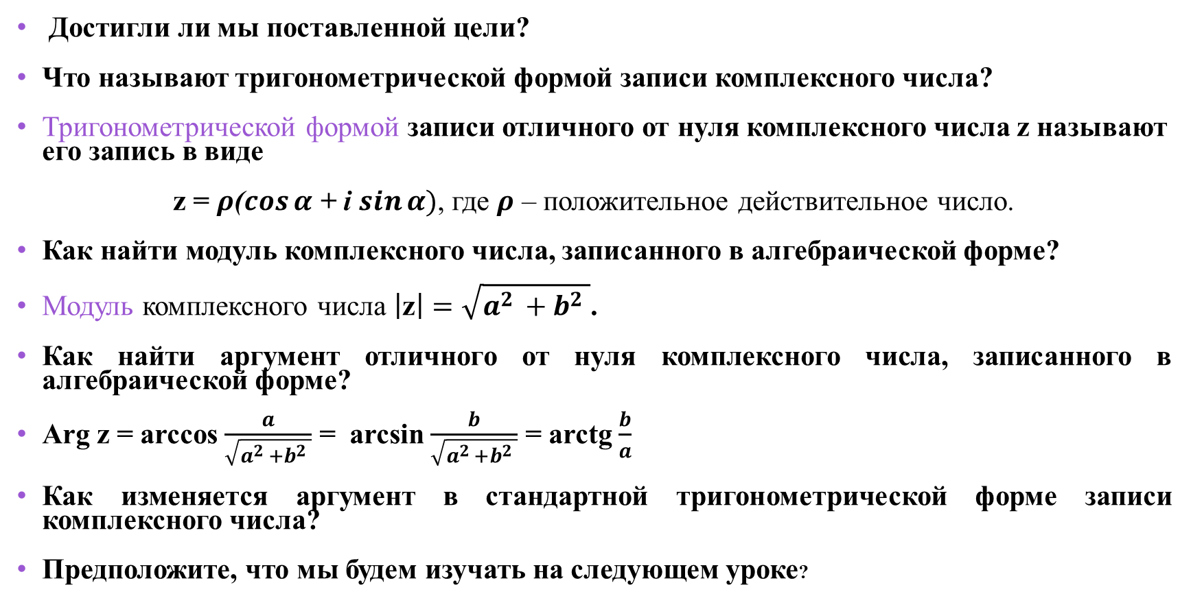
Подведение итогов:
Достигли ли мы поставленной цели?
Что называют тригонометрической формой записи комплексного числа?
Тригонометрической формой записи отличного от нуля комплексного числа z называют его запись в виде
z = $ρ$($\cos{α}$ + i $\sin{α)}$, где $ρ$ – положительное действительное число.
Как найти модуль комплексного числа, записанного в алгебраической форме?
Модуль комплексного числа $\left|\text{z}\right|=\sqrt{a^{2 }+b^{2} }$.
Как найти аргумент отличного от нуля комплексного числа, записанного в алгебраической форме?
Arg z = arccos $\frac{a}{\sqrt{a^{2 }+b^{2} }}$ = arcsin $\frac{b}{\sqrt{a^{2 }+b^{2} }}$ = arctg $\frac{b}{a}$
Как изменяется аргумент в стандартной тригонометрической форме записи комплексного числа?
Предположите, что мы будем изучать на следующем уроке?

